Slide 1
Curso Desarrollo API-REST .Net core
Módulo 4

Slide 2
¿Que vamos a aprender?
Controllers en un API-REST .NET Core
Rutas en .NET Core
Atributo ApiController
Objeto IActionResult
Convenciones en .NET Core
Programación asíncrona
Seguridad en .NET Core
Tokens JWT
CORS
Integración de Swagger en un API-REST .NET Core
.NET Core Multiidioma

Slide 3
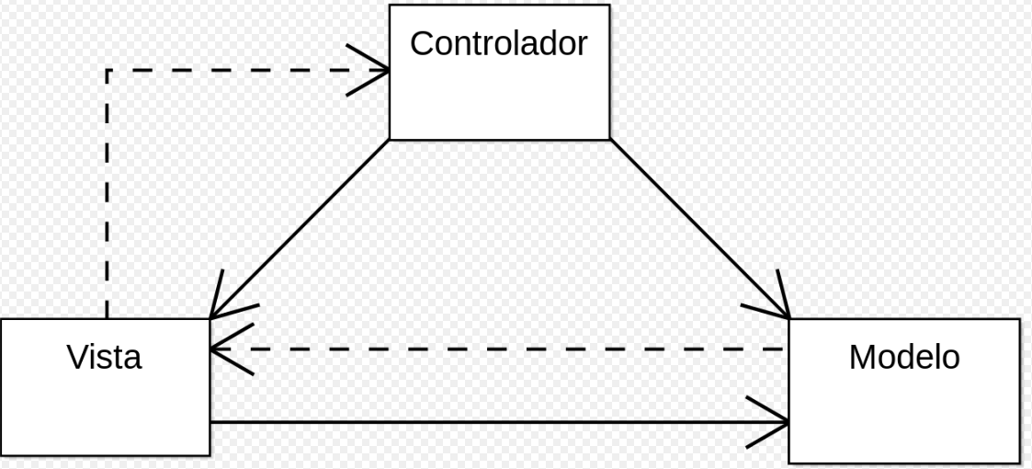
Controllers en un API-REST .NET Core
Los controladores de .NET Core trabajan bajo una arquitectura MVC (Modelo Vista Controlador).
MVC es un patrón de software cuyo principal objetivo es separar los datos y lógica de negocio de la representación de estos datos. La conexión entre estos componentes sería la siguiente:
Un controlador a su vez estará compuesto por métodos llamados Acciones o Actions que serán los encargados en comunicarse con el modelo y la vista mediante una ruta.

Slide 4
Controllers en un API-REST .NET Core (II)
En un API-REST el componente vista dentro de esta arquitectura (MVC) sería los objetos JSON que devuelve de salida, ya que no es necesario de disponer de ningún componente visual.
Para la utilización de esta arquitectura dentro de .NET Core hay que inyectar estos servicios y usarlos en el método configure cuando arranque la aplicación.
El servicio que hay que inyectar (en el método ConfigureService) es el siguiente:
services.AddControllers();
Para hacer uso de estos servicios hay que utilizar el siguiente middleware dentro del método Configure:
app.UseEndpoints(endpoints =>
{
endpoints.MapControllers();
});

Slide 5
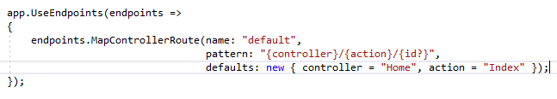
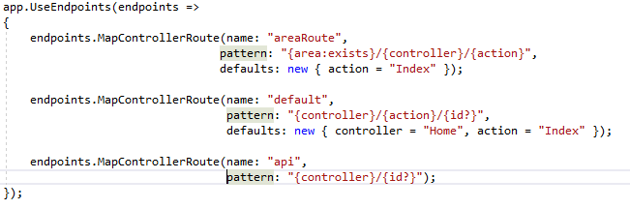
Rutas en .NET Core
En una aplicación .NET Core podemos personalizas las rutas según la necesidad del proyecto o aplicación por defecto todas las aplicaciones tienen configurado su mapa de rutas en el middleware de UseEndpoints por defecto las rutas seguirían la siguiente estructura: /controller/action/{id?} por lo que sería equivalente configurar el middleware de la siguiente forma:
Si surge la necesidad ese mapa de rutas se puede configurar utilizando diferentes mapas de rutas:

Slide 6
Rutas en .NET Core(II)
De esa forma tenemos centralizadas el patrón de las rutas de la aplicación en un mismo middleware.
Teniendo diferentes mapas de rutas el comportamiento de .NET Core es comprobar la ruta si cumple alguno de esos patrones de ese mapa de rutas y en caso contrarío devolver un código 404 (Not Found).
El orden de ese mapa de rutas muy importante ya que el primero que cumpla el patrón de las rutas será el que resolverá, por lo que sino se configura bien puede que haya mapa de rutas que nunca lleguen a cumplirse.
Cuando se establece un valor por defecto como este: defaults: new { controller = "Home", action = "Index" } quiere decir que por defecto la aplicación sino le indicas una ruta por defecto irá al controlador “Home” y al action “Index”

Slide 7
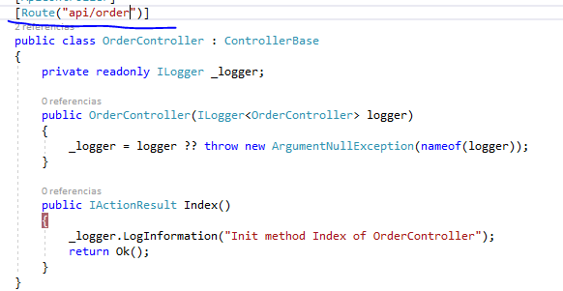
Rutas en .NET Core (III)
En .NET Core a parte de disponer un mapa de rutas, es posible utilizar una funcionalidad llamada: Atribute routing que permite mediante un atributo asignado en un controlador o acción asignar la ruta que se desee a ese controlador. Un ejemplo de uso sería el siguiente:
De esta forma para acceder a la acción index del controlador Order habría que ir a la siguiente ruta: “api/order” y que index no está utilizando ningún atributo.

Slide 8
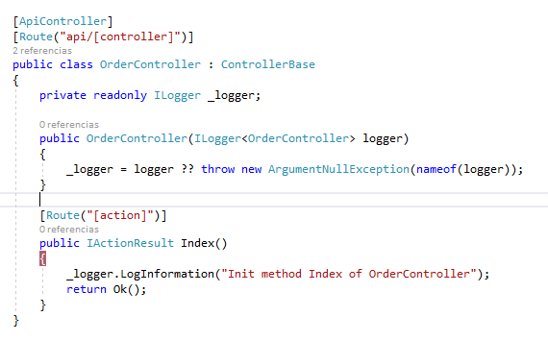
Rutas en .NET Core (IV)
Por otra parte en attribute routing tenemos reservadas las palabras “[controller]” y “[action]” para que si cambias algún día el nombre del controlador o de la acción la ruta se actualice automáticamente si tener que editarlo.
Con esta configuración para acceder al action de Index dentro del controlador Order tendríamos que ir a la ruta: “/api/order/index”
Hay que tener en cuenta que cuando se utiliza atribute routing sobreescribe en ese controlador el mapa de rutas por lo que no se podría acceder a ese controlador por otra ruta.

Slide 9
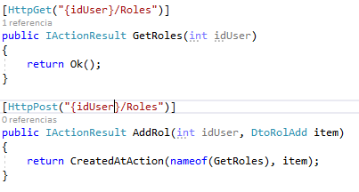
Rutas en .NET Core (V)
Otra característica a destacar de attribute routing es que se acopla a la perfección con los verbos HTTP de las acciones de un controlador, de la misma forma podríamos completar una ruta con el atributo del verbo: [HttpGet(“ruta”)], [HttpPost(“ruta”)], [HttpPut(“ruta”)], [HttpPatch(“ruta”)], [HttpDelete(“ruta”)], como por ejemplo:
Como se puede observar en la imagen en la propia ruta se pueden añadir parámetros como el caso de {idUser} ese parámetro será seteado automáticamente al idUser.
Por otra parte se puede añadir validaciones a los parámetros de la siguiente forma: [HttpGet("{idUser:int}/Roles")] rechazando rutas con un idUser con un string

Slide 10
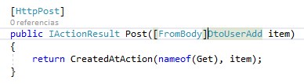
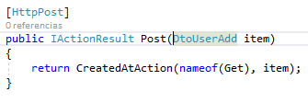
Atributo ApiController
Es un action filter de .NET Core que nos ofrece una serie de herramientas que nos facilita el trabajo dentro del controlador de un API-REST y permitiendo que el código de esos controladores sea más limpio.
El uso de este atributo nos obliga a utilizar attribute routing en vez de el mapa de rutas de .NET Core, ya que si se decora un controlador con apicontroller la aplicación fallaría en el arranque sino se decora con atribute routing para su ruta.
Que nos aporta este filtro:
Nos ofrece validaciones automáticas del json de entrada en el body de una petición, reaccionando con un BadRequest (error 400).
En las acciones del controlador, los objetos por defecto los obtiene directamente del body sin tener que poner [FromBody] y los parámetros primitivos los tratra desde la query sin tener que poner [FromQuery]

Slide 11
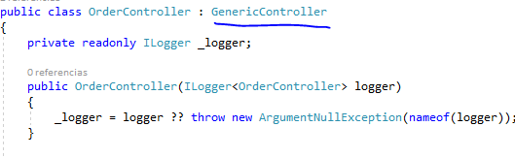
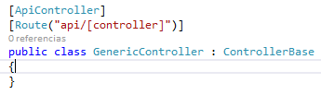
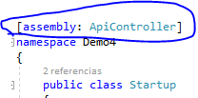
Atributo ApiController (II)
Que nos aporta este filtro:
Nos analiza el código y si un action devuelve más de un status, por ejemplo un 404 y un 200, nos pedirá que documentos con anotaciones los status que devuelve, algo similar a esto: [ProducesResponseType(typeof(DtoUserAdd), StatusCode.StatusCodeOk)]
¿Como configurar el atributo ApiController para que todos los controladores de la aplicación lo tengan y no tener que repetirlo controlador tras controlador?
Opción 1: Crear un controlador Base y que todos los controladores herenden de ese controlador:
Opción 2: Añadirlo a nivel de ensamblado en el startup de la siguiente forma:

Slide 12
Atributo ApiController (III) – Validaciones con DataAnotations
Estos son los atributos de validación más importantes que nos proporciona .NET Core
Required
Range
RegularExpression
StringLength
MaxLength
MinLength
Compare
CreditCard
EmailAdress
FileExtensions
Phone
Url

Slide 13
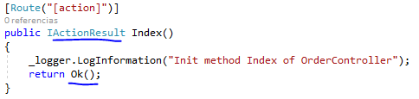
Objeto IActionResult
El objeto IActionResult es un objeto que se retorna en las acciones de un controlador, es un objeto más ligero que el ActionResult y es aconsejado su uso en API-RESTs ya que contiene todos los tipos de respuestas de un API-REST full, permitiendo devolver todos los códigos http disponibles.
Se pueden devolver objetos como el OkResult o el NoContentResult, pero el el objeto IActionResult ya los contiene y permite adaptarlo a cualquier tipo de respuesta http.
Un ejemplo de respuesta http con el objeto IActionResult sería la siguiente:
A parte del return Ok() (devuelve un 200) existen otros tipo de respuesta como el BadRequest() (devuelve un 400), un NoContent(), etc. Y así con cada código Http disponible

Slide 14
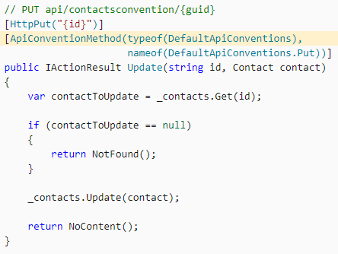

Convenciones en .NET Core
En .NET Core cuando se diseña un API-REST full se pueden utilizar las convenciones, que permiten documentar con herramientas como swagger los tipos de datos devueltos.
Para configurar las convenciones podemos establecer en la acción del controlador de la siguiente forma:
O a nivel global configurándolo a nivel de ensamblado de la siguiente forma:

Slide 15
Programación asíncrona
Un factor importante a la hora de diseñar un API-REST es la programación asíncrona, ya que se gana en rendimiento.
Un API-REST con llamadas síncronas en cada petición el servidor queda bloqueado hasta servir la respuesta.
Un API-REST con llamadas asíncronas cuando se realiza la petición, el servidor lo mete en un hilo y se queda esperando a tener la respuesta, pero mientras puede seguir recibiendo peticiones sin que quede bloqueado.
Conclusión: aunque en la mayor parte de peticiones de un api-rest son peticiones de envío-respuesta es muy importante plantearlas de una forma asíncrona y dejar al servidor en espera de respuesta para terminar el proceso ya que se gana mucho en rendimiento.

Slide 16
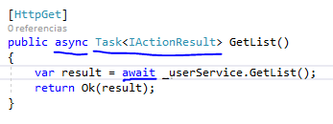
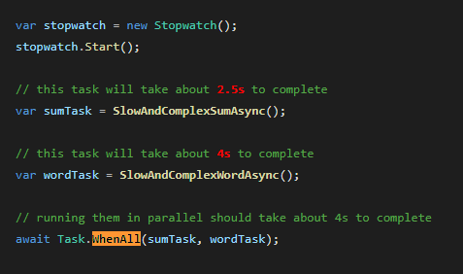
Programación asíncrona(II)
A continuación muestro un ejemplo de llamada asíncrona en un endpoint:
En procesos muy costosos podemos hacer varias llamadas asíncronas y esperar a que terminen de finalizar todas:

Slide 17
Seguridad en .NET Core
La autenticación y autorización en .NET Core está basada en un framework llamado .NET Core Identity, es otro framework bastante amplio y verlo en profundidad podría ser otro curso exclusivamente dedicado a esto.
En este curso nos vamos a centrar en el uso de los middleware de autenticación y autorización más básicos con el fin de poder securizar un API-REST.
El primer concepto que hay que tener claro es la diferencia entre autenticación y autorización:
Autenticación: es el proceso de loguearse en el api-rest.
Autorización: es el proceso de validar los permisos para realizar la acción solicitada al API-REST.
Claim: son los propiedades del usuario una vez que se ha logueado en el sistema, por defecto en .NET Core cuando el token es validado se genera un claim principal con los datos obtenidos de ese token JWT y a partir de ese claim principal se pueden extender diferentes claims con el resto de propiedades del usuario.

Slide 18
Seguridad en .NET Core (II) - JWT
La autenticación en .NET Core sigue el estándar de JWT, JSON Web Token (abreviado JWT) es un estándar abierto basado en JSON para la creación de tokens de acceso.
La implementación de JWT se basa en OpenID, que es un estándar de identificación digital descentralizado, con el que el usuario puede identificarse en una página web a través de una URL.
Hoy en día existen numerosos proveedores de identidad que son servidores de autenticación destinados a autenticar numerosas aplicaciones existen diferentes proveedores como Identity Server, Azure Active Directory, Google, Facebok, Amazon, Linkedin, etc.
Disponemos de una librería (MSAL) dentro del framework que facilita el proceso autenticación y autorización de la app.
Más Info: https://www.youtube.com/watch?v=7MVqzo0o_yU&list=PLbNXjE8OQW5yDOm0X7J84mvNROgBi4vJ7&index=8&t=900s
https://identityserver4.readthedocs.io/en/latest/

Slide 19
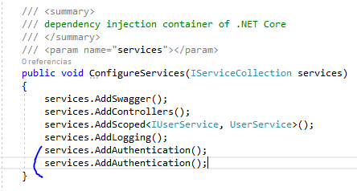
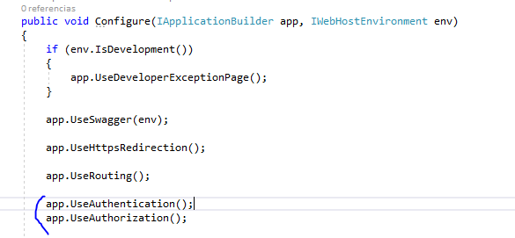
Seguridad en .NET Core (III) - JWT
Para usar el middleware de autorización y autenticación es necesario inyectarlo en el contenedor de dependencias de .NET Core (método ConfigureService):
Para usar estos middlwares es necesario añadirlos al pipline de .NET Core (método Configure):

Slide 20
Seguridad en .NET Core (III) - CORS
CORS (Cross-Origin Resource Sharing), es un estándar de W3C que define los mecanismos que permiten que un cliente pueda realizar llamadas a un API-REST. Al isar CORS. Un servidor puede permitir. En pocas palabras CORS le brinda el poder de permitir las llamadas entre servidores desde los servidores especificados.
Para utilizar los CORS en .NET Core es muy fácil de usar, hay que seguir los siguientes pasos:
Instalar el Nuget Microsoft.AspNetCore.Cors o un paquete que lo contenga (en la plantilla de API-REST ya hay un paquete que lo contiene)
Configurar los CORS en el inyector de dependencias (ConfigureService)
Utilizar el Middleware de UseCors(“nameOfCors”) en el método Configure
(DEMO)

Slide 21
Integración de Swagger en un API-REST .NET Core
Swagger es una herramienta que nos permite documentar y depurar un API-REST, con gran facilidad.
Utiliza el código desarrollado para generar esos endpoints y en algunos casos te ayuda a detectar errores de rutas u otro tipo de errores con anticipación.
En .NET Core la herramienta está disponible en paquetes de nugets llamado: Swashbuckle.AspNetCore.Swagger, Swashbuckle.AspNetCore.SwaggerGen y Swashbuckle.AspNetCore.SwaggerUI. Funciona como un middleware que se configura en los métodos ConfigureService y Configure.
(Demo)

Slide 22

.NET Core Multiidioma
En .NET Core existen los llamados archivos de recursos con extensión .resx, que nos permiten mediante el culture del navegador tener la información de los textos en un idioma u otro.
También podemos establecer la cultura de la aplicación en el método Configure de la siguiente forma:
Para generar esos ficheros .resx es necesario tener instalado el paquete de nuget: Microsoft.Extensions.Localización que ofrece interesantes herramientas para acceder a los textos de ese fichero.

Slide 23
Ejercicio práctico
Crear un nuevo proyecto en blanco con el esquema de API-REST, configurar el mapa de rutas con un esquema similar al de la demo.
Crear un controlador con el nombre de: StudentController y llamar a la ruta siguiendo la convención del mapa de rutas
Crear un controlador nuevo TeacherController y configurar mediante attributerouting la ruta del controlador. Implementar métodos y probar que funcionan (utilizar las palabras clave [controller] y [action]
Generar un CRUD de un controller ficticio con los verbos Http y attribute routing (utilizar attribute routting para bloquear las peticiones donde recibas un id en formato string)
Utilizar el atributo [ApiController] y añadir atributos de validación y comprobar que se bloquean las peticiones incorrectas.
Probar a añadir el atributo ApiController a nivel de ensamblado.
Generar un GenericController que tenga la configuración global de las rutas

Slide 24
Ejercicio práctico(II)
Configurar las convenciones de .NET Core a nivel de ensamblado
Añadir un nuevo controlador llamado OrderController que tenga un CRUD con llamadas asíncronas. Para ello crear un proyecto de service en .NetStandard 2.1
Obtener el proyecto de test de IdentityServer de la siguiente ruta: https://github.com/dadjh85/Demo4-Curso-.NetCore3.1 y adjuntarlo a la solución (Solo el proyecto de IdentityServer)
Securizar la API-REST tal hemos visto en la DEMO
Configurar los CORS, y realizar una llamada GET desde javascript (podéis utilizar el código del fichero TestCors.html de la Demo)
Introducir Swagger en el proyecto y ver que sale la api documentada junto con sus métodos.

